Slide 1
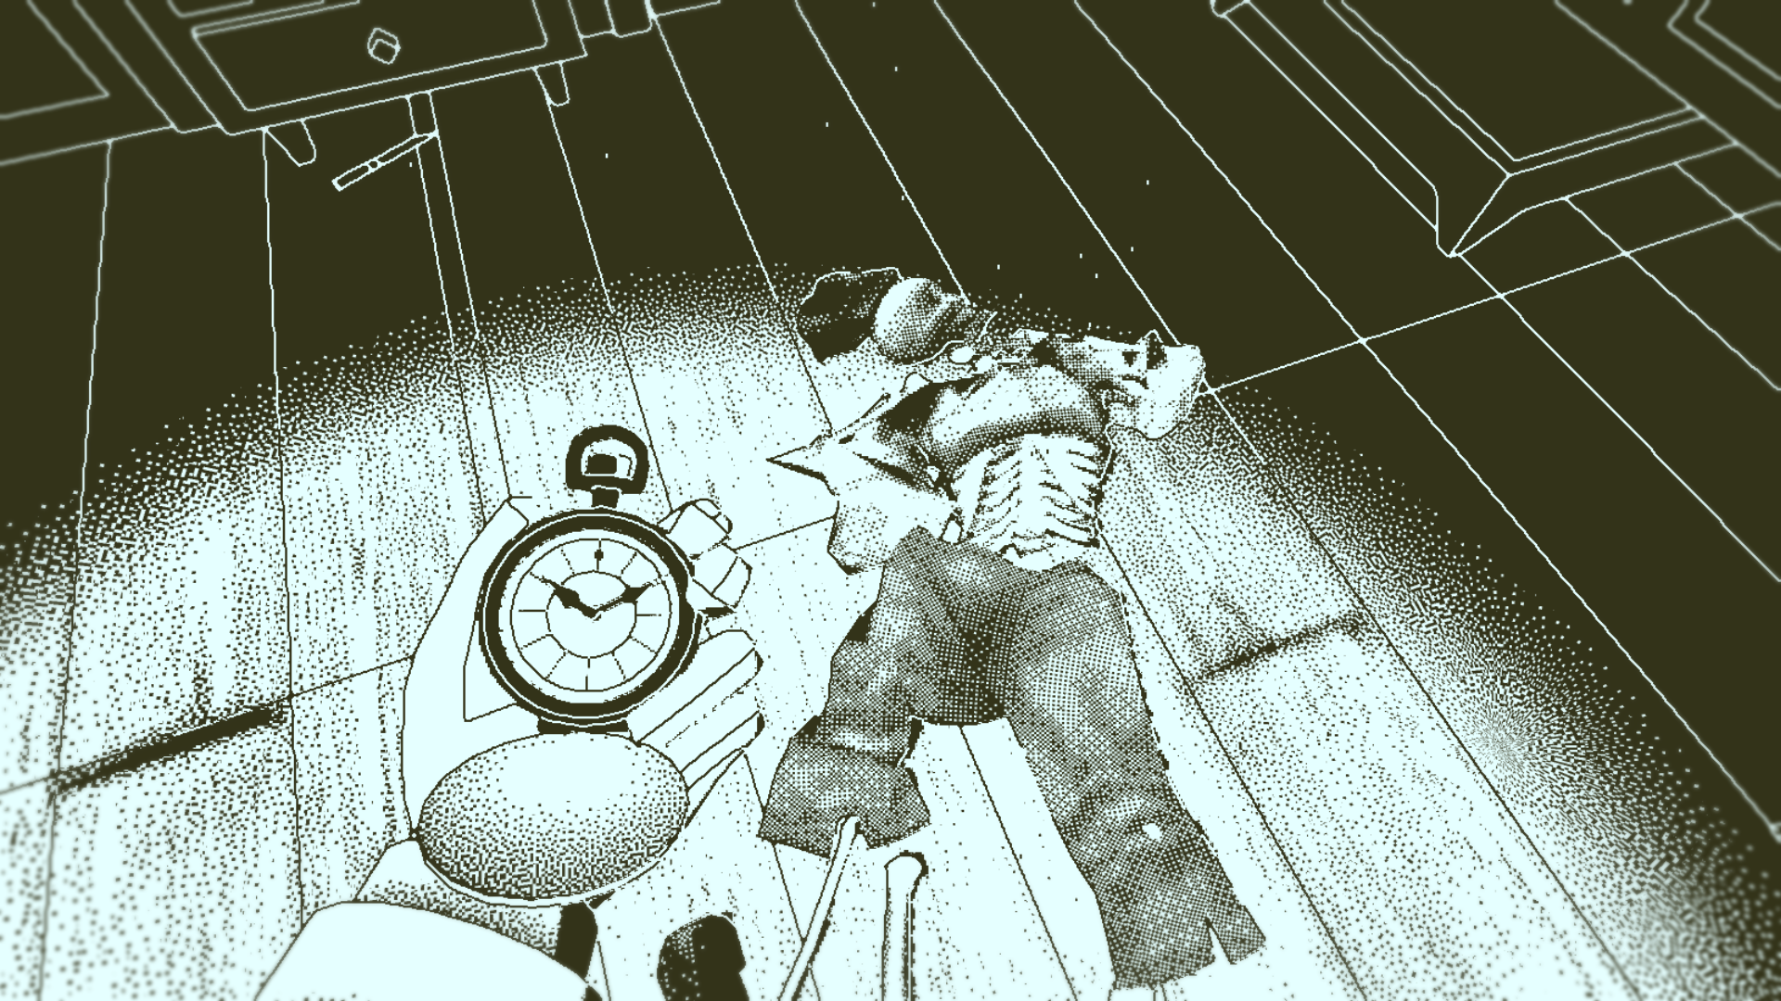
从侦探推理出发： 非线性叙事的美学探索
成员：武越 李睿谦 曾汝芊 李嘉骏 张星翼

Slide 2
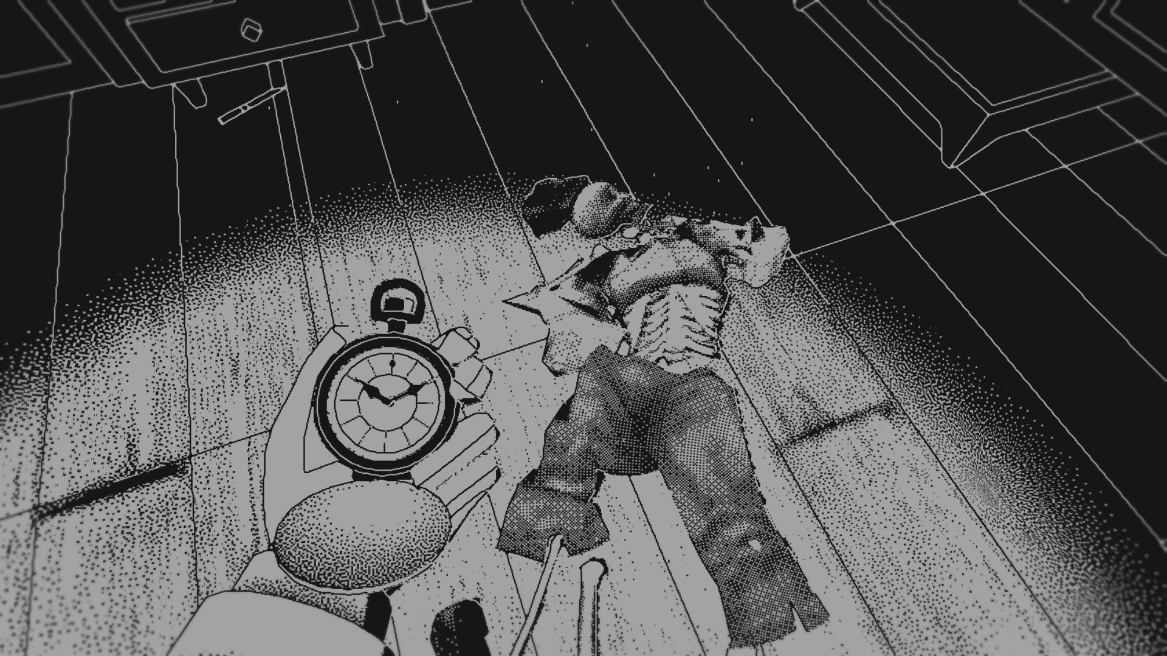

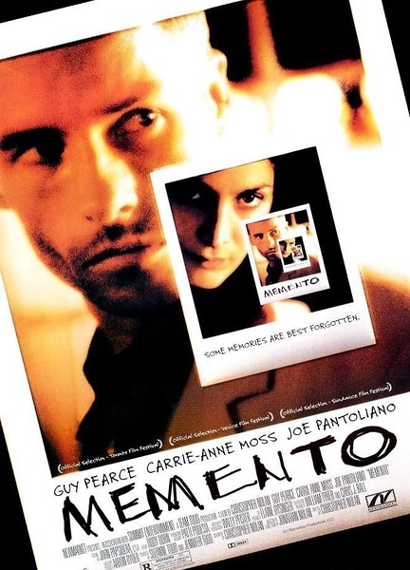
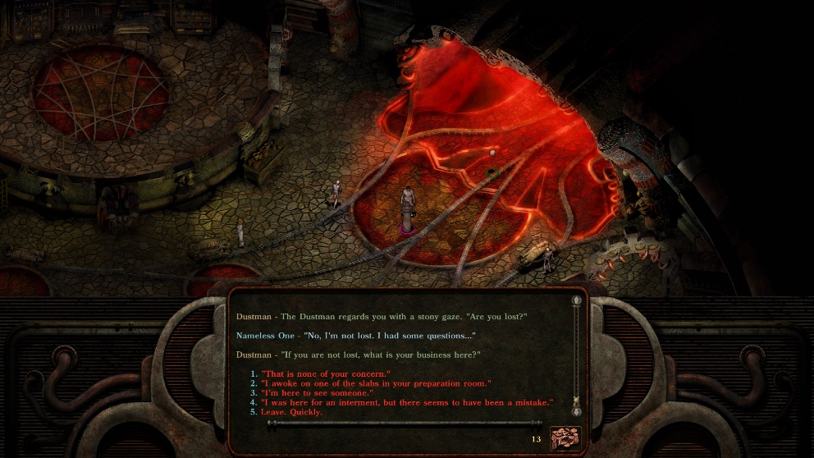
前言
非线性叙事举例

Slide 3



前言
侦探核心体验
收集线索
碎片化、涌现式
的叙事体验
演绎推理
揭开真相

Slide 4
前言
侦探作品中叙事内容的审美价值
诠释学观点：
伽达默尔在《真理与方法》中说，“游戏的存在方式就是自我表现”， 游戏是“为观看者而表现”，游戏只有在观赏者那里才赢得其自身的完全意义。
接受美学观点：
姚斯在《作为向文学理论挑战的文学史》中说，“它更多地像一部管弦乐谱，在其演奏中不断获得读者新的反响，使文本从词的物质形态中解放出来，成为一种当代的存在。”

Slide 5
前言
非线性叙事的美学探索
侦探作品
现象学方法
悬置：直接考察侦探推理作品的核心要素。
“悬置不是否定某物的存在，而是远离与之
相关的意向性。”
？
非线性叙事内容
美学价值
还原：将与审美体验无关的要素进行剥离。
“还原就是从自然态度的朴素信念转向哲学
的审视态度，把自然的信念转变为一种纯粹
意识的批判。”

Slide 6
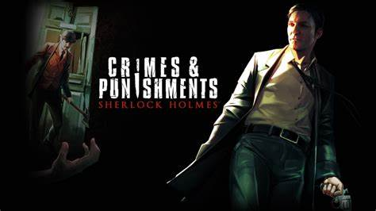
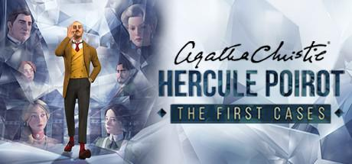
前言
传统侦探游戏

Slide 7
前言
侦探核心体验
然而，侦探的最核心的体验：归纳线索，演绎推理，最终向真相逼近的历程，却往往让制作者难以模拟。
直到HER STORY和奥博拉丁的回归的出现，带来了里程碑一般的效果——玩家真正成为了那个解开谜团的人，他得以用他自己的独一无二的思路去探索和思考，创造出他自己独一无二的解谜体验

Slide 8
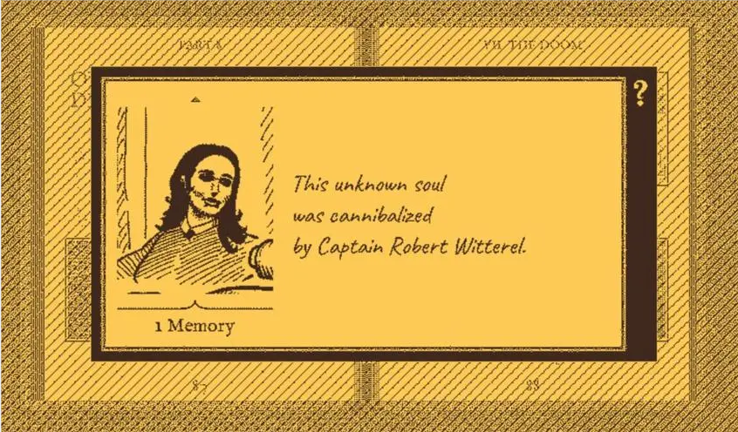
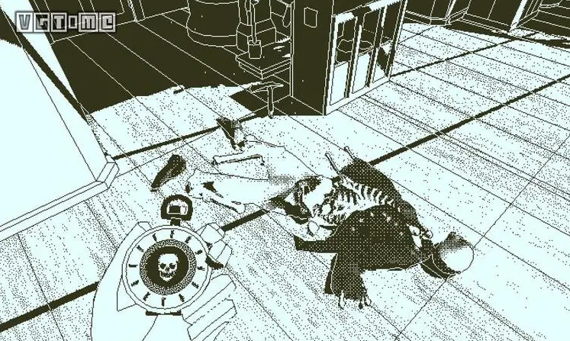
HER STORY
奥博拉丁的回归

Slide 9
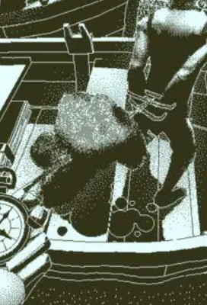
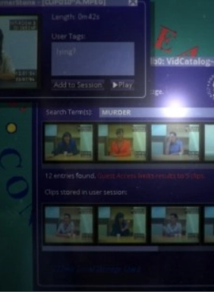
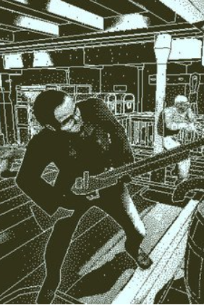
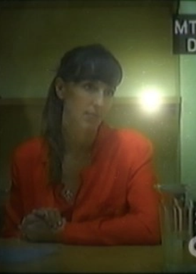
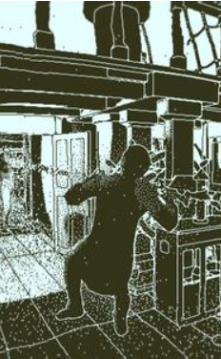
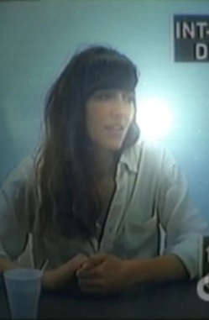
线索
而在奥博拉丁的回归中，玩家只要对着尸体使用怀表，就能看到这具尸体死去前一瞬间的场景并听到这一瞬间前几秒周围的对话。游戏机制极其前后一致：找尸体，观看死亡场景，收集线索。整个游戏只有一个核心谜团——“在这艘船上究竟发生了什么”。
在这两款游戏中，玩家轻易就能获得大量的线索。
在HERSTORY中，作者将271个视频剪辑放在玩家面前，剩下的一切探索和推理就完全交给玩家了，没有任何中间剧情来将玩家向某个设定好的思路引导。

Slide 10
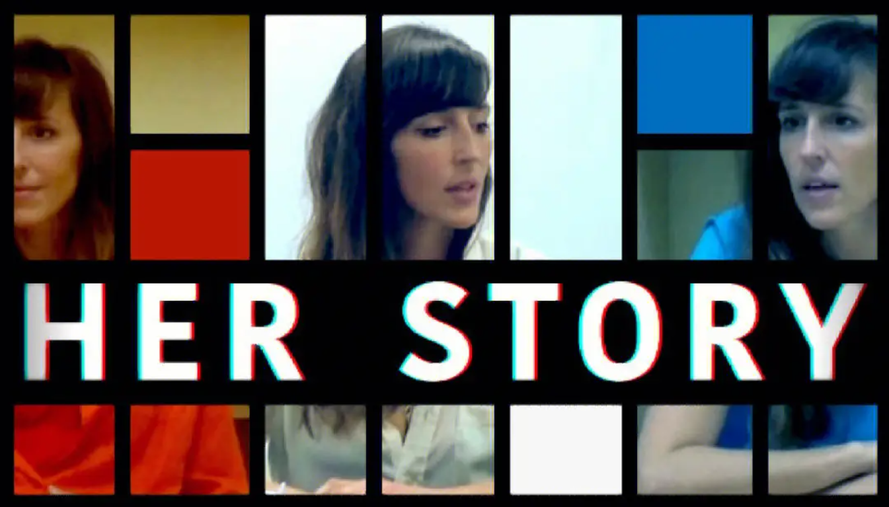
谜题
Her Story甚至没有设置一个真正的游戏目标。玩家只是根据自己的兴趣去发掘更多视频。而巧妙的是，因为女人的坦白主要是在最晚的一次审讯，而搜索引擎每次只会给出搜索词汇对应的最早的五个视频，因而玩家需要不断寻找与思考视频，以输入那些核心而最终的词汇。这个过程中，玩家最终完成了整个案件。

Slide 11
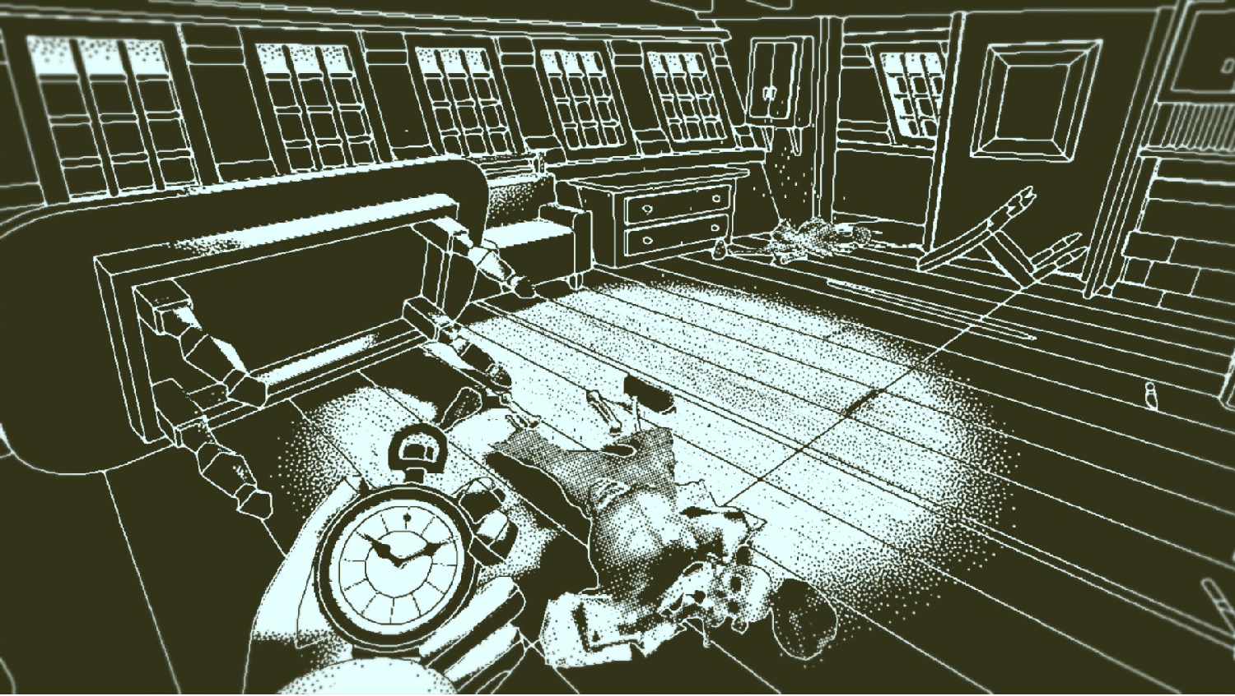
谜题
奥博拉丁则更加明确了任务。任务笔记上，你面对格式固定的谜题，每个人的姓名，身份，以及结局。固定的题目格式让提问显得如选择题般简洁优雅，同时Lucas Popo用千奇百怪的死法，繁多的人名和身份，极度避免了玩家可以随机蒙选ABCD的可能性。

Slide 12
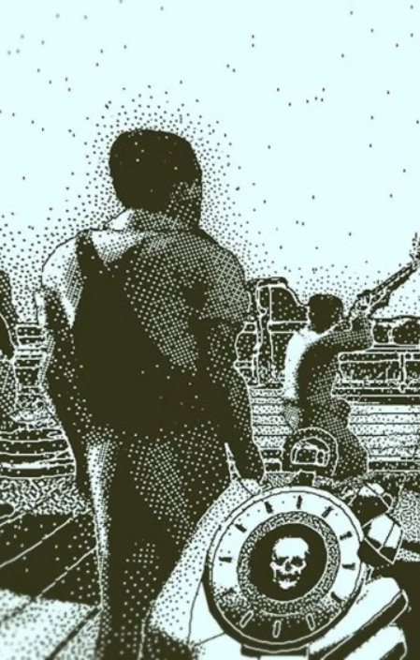
推理
推理面对着叙事。整个案件的结构，案件以什么方式被展示，直接影响着推理。
诺兰导演有一部电影叫做《记忆碎片》。这部电影讲的是一个凶杀案谜团，其中主角患上了一种很奇怪的短期失忆症，他最多只记得最近10分钟的事情。主角非常艰难地将自己非常有限的记忆、配合自己以前写给自己的零星的笔记，拼命想要拼凑出一个完整的现实。
电影也把完整的故事分成了大量的小的情节片段，这些片段组成了正叙和倒叙的两个时间序列。然后导演再把组成这两个序列的情节片段顺序打乱、互相穿插起来。这个重组的过程非常的烧脑。而不同的人也可能重组出不同的故事，就造成对电影的多解性。

Slide 13
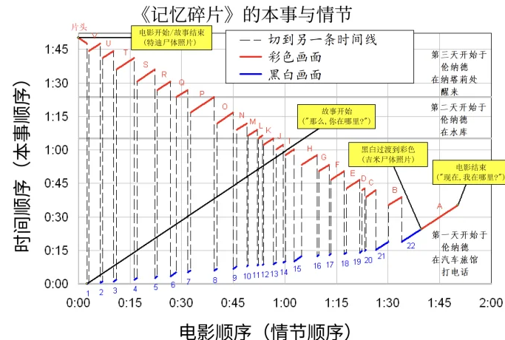
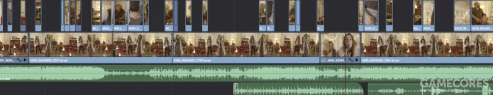
传统媒介向游戏的转变
诺兰导演在电影界，可以说是把非线性叙事玩到了极致了。
但是，他仍然跳脱不出传统媒介媒介本身还是线性的带来的限制。他的故事可以形成非常复杂的很立体的结构、可以有多线情节、情节之间可以有嵌套关系、可以有时空错位。但是为了最后能以一部影片的形式呈现给观众，他还是需要将影片素材分布在这样一条线性的时间轴上。
而游戏是一种非线性的媒体，一个谜团即使不做这样的“时间轴”也能被游戏呈现出来。而避免对谜团的“时间轴”过程，正是使得侦探游戏不再仅仅只是“交互式侦探小说/电影”而成为真正意义上的“侦探游戏”的关键——玩家终于不再是被动地阅读一个侦破案件的故事，而真正地自己去侦破案子了。
Notes:
传统例如电影

Slide 14
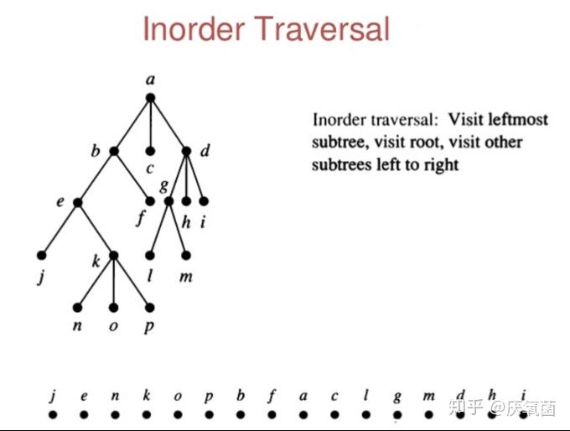
传统媒介向游戏的转变
这里我们引出一个概念：叫做Cybertext（制动文本；游驭文本，赛博文本）。
电子游戏本质上是计算机程序。而计算机程序本质上是一种信息系统。一堆信息之所以能够自成一套系统，就在于除了信息和信息背后的作者之外，还有信息的读者也在信息的最终表达中起到作用。
而所谓的非线性叙事，本质上也是允许叙事有更加立体的结构。而一个结构一旦立体，就意味着可以用多种视角去考察它。因此信息系统作为一种表达媒介，从一开始就与非线性叙事结构是高度一致的。
Notes:
游戏

Slide 15
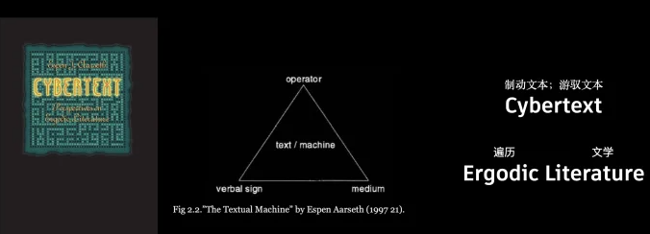
传统媒介向游戏的转变
Cybertext
挪威学者 Espen J· Aarseth 在1997年发表的一部有一定知名度的著作叫做《Cybertext》，就提出了这样一种看待信息系统的视角。这本书的全名叫做《Cybertext: Perspective on Ergodic Literature（制动文本:遍历文学观）》
Cybertext，意指一种自成信息系统的文本叙事结构。在传统的线性叙事——比如小说、电影中， 作者会设计好一个静态的叙事内容，这个叙事内容每次呈现在观众面前都应该是同一个样子。
但是Cybertext不同之处在于，作者设计的是一个动态的叙事内容，它每次呈现在观众面前都可能是不同的样子。Aarseth用这幅图提出了一个“文本机器”的概念。观众从一个文本机器中得到的体验，应该是内容的媒介、媒介的操作者和内容本身三者共同决定的。因此这里的“内容”，也就是作者去设计的那个东西，它不应该是某种具体的体验，而应该是能够动态地产生具体的体验的一种机制
Notes:
游戏

Slide 16
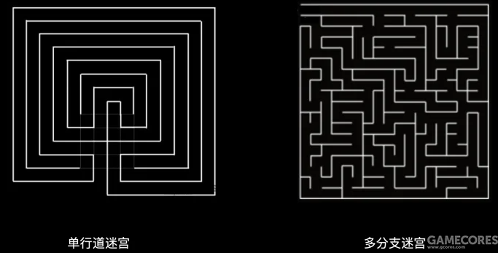
传统媒介向游戏的转变
Cybertext
诸如《记忆碎片》这样的电影，虽然是线性的呈现方式，但它的手法还是给观众一种很困惑的感觉，并且需要观众去主动地在脑中形成对完整故事的一种解读。这个效果跟《Her Story》和《奥博拉丁的回归》达成的效果是非常类似的。
但是它们本质上存在着区别，就像是如下两种迷宫：
1.单行道迷宫：从起点到终点只有一条路，但这条路弯弯曲曲极度曲折，让人容易迷失方向，在路途中搞不清自己在哪里；
2.多分支迷宫：从起点到终点有许多条道路，每条道路中间又常常分叉产生新的道路，由于道路数量和分支的庞大而让人容易迷失方向。
这两种迷宫用不同的方式，但最后都会让人有一个迷惑的过程。如果说传统媒介下的作品是单行道迷宫，则电子游戏带给了侦探们“多分支”的可能。
Notes:
游戏

Slide 17
总结
记忆碎片
HER STORY
非线性叙事给设计揭示了全新的思路，同时也引入了全新的挑战。它天然地就实现了游戏机制和故事的完美统一。游戏机制就是故事本身；其中游戏机制不是以计算机作为计算资源，而是以玩家的大脑作为计算资源。在玩家的机器上运行着的那个程序，不过是在给正运行着游戏机制的玩家的大脑提供关卡数据。
Notes:
游戏

Slide 18
总结
非线性叙事的美学探索
伊格尔顿在《美学意识形态》中说：
“美学决不是认识的，但它拥有与之有关的理性的形式和结构；美学因此在更具有感情的和更直觉的层次上使我们与法则的权威联系起来。使我们作为主体结合起来的不是知识，而是情感之不可磨灭的相关性。”
就像康德认为美是沟通真与善的桥梁、是两者的统一，玩家作为审美主体（即善），游戏作为审美客体（即真），那么游戏的美学价值就在于玩家和游戏之间的沟通，非线性叙事内容的美学价值就在于玩家通过游戏提供的Cybertext逐渐构建起的动态情感体验。
Notes:
游戏

Slide 19
谢谢！
成员：武越 李睿谦 曾汝芊 李嘉骏 张星翼
Notes:
游戏

